Slide 2
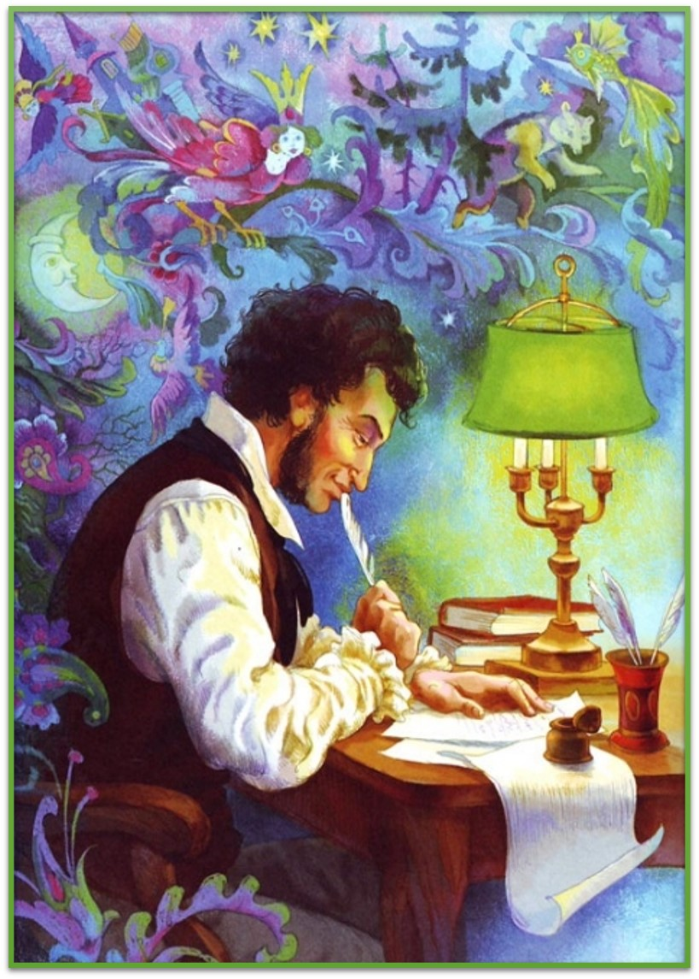
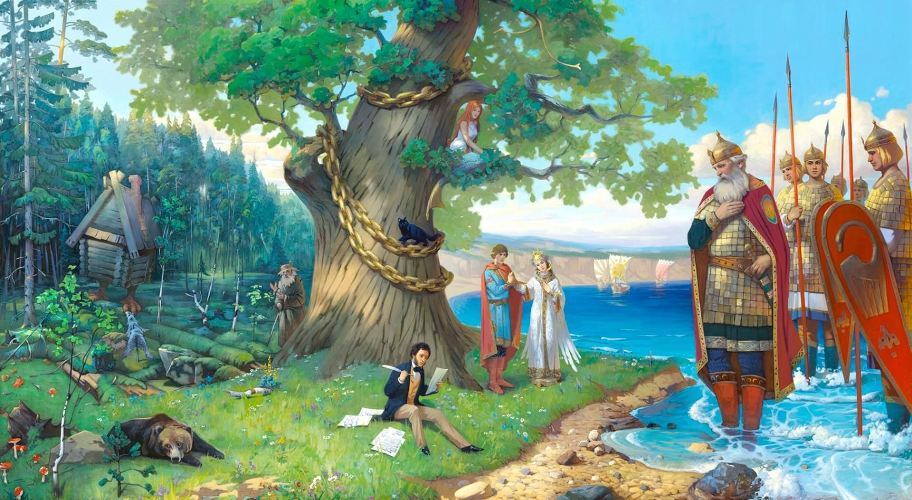
День Грамотности. «У Лукоморья.
По творчеству А.С. Пушкина»
https://disk.yandex.ru/d/ngqyGVqK7B1VUw

